Slide 1
Statusmøte Informasjonsmodell v.4.
10.02.26/Teams

Slide 2
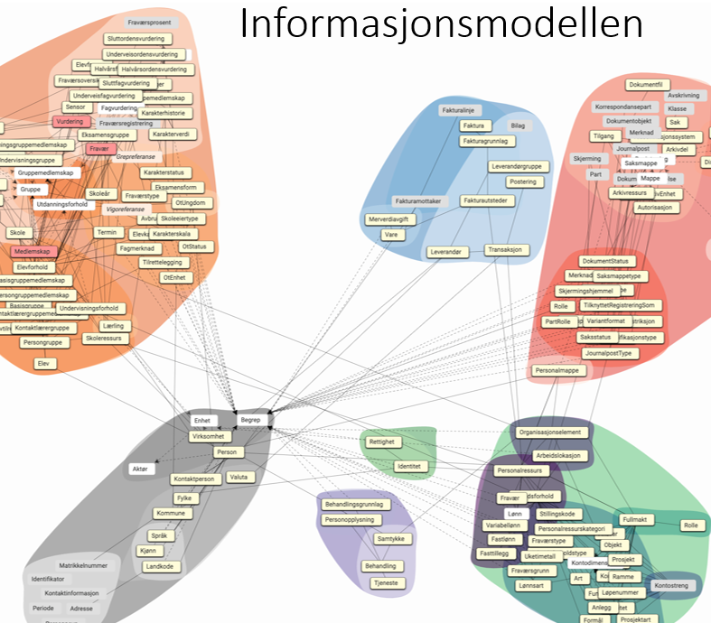
1. Status fra Novari - v.4 i Beta - Core 2 InSchool 2.Status fra fylkene 4. Eventuelt
Agenda

Slide 3
FINT Felleskomponent kjører nå på v.4 i Beta
Hva skjer 20 januar?
Dette inkluderer:
(FINT Informasjonsmodell)
Core 1
Core2
GraphQL
JSONSchema
OneRoster
Andre tjenester:
Arkivadaptere
Drosjeløyve/Drosjesentral
FINT Personalmappe
Fint Kulturminnevern
FINT Flyt
Notes:
Internt: Maria vil informere ut på Slack-kanalen «Seriøse ting» når det er klart for resterende team å legge om sine tjenester

Slide 4
Hva kan testes nå (før full v4-test)
Tidlig testing og teknisk klargjøring
HR / Administrasjon Forutsetter at følgende er gjort:
HR testmiljø er oppdatert
Aktivering av integrasjon
Bestill aktivering hos Visma support etter verifisert HR testmiljø
Teknisk klargjøring til v4.0 (anbefalt
Sett opp og start tjenester på v4.0 i testmiljø der det er mulig
Redusere arbeid når testperioden starter
Raskere oppstart av funksjonell testing

Slide 5
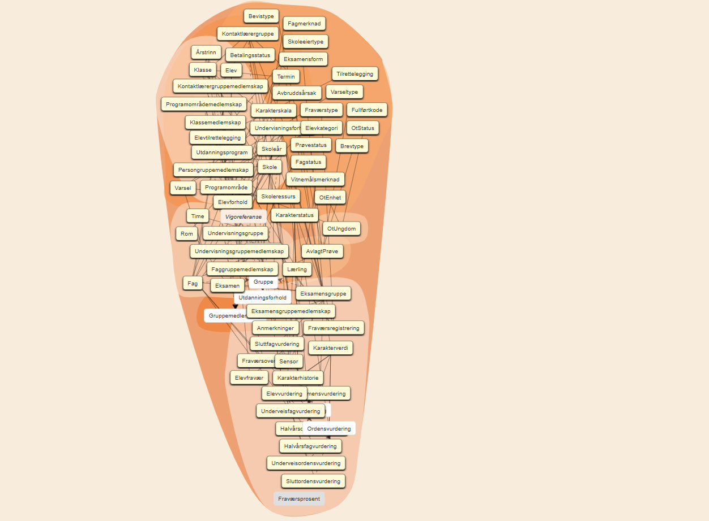
Status fra InSchool
Omlegging av dataelementer til core 2,v4 i Beta
Kjører et forsterket team ut denne uken
Alle dataelementer er under omlegging
antas ferdig tidlig neste uke
De betyr antatt testoppstart av utdanningsdomene er 18 februar
Før miljøet er helt klart til test:
Grunnet retention-logikk i core2, så fjernes data etter 7 data, derfor må det kjøres en oppfriskning av dataene
FINT og Inschool jobber sammen om å finne en løsning for dette i kommende etestperiode

Slide 6
Bakgrunn og situasjonsbeskrivelse
Problemstilling til diskusjon og forankring
Novari ønsker å presentere et alternativt leveranseløp, i tillegg til det opprinnelige
Bakgrunnen for dette er knyttet til noe forsinket datamigrering fra InSchool til Core 2/v.4, som følge av at Inschool både legger om til v.4 og Core2 i parallell
Resultat: mangelfulle testdata har redusert planlagt testperiode
Konsekvens: ikke tilstrekkelig grunnlag for komplette ende-til-ende-tester fra 22 januar
Konklusjon: opprinnelig testperiode er forkortet. Vi ønsker deres input på hvordan dette påvirker produksjonstidspunktet 10 mars. Kommer tilbake til dette.
Notes:
Autorelasjon har gitt brudd i relasjoner mellom Core 1 og Core 2

Slide 7
Mulig konsekvens
Hva betyr dette i praksis?
Opprinnelig testperiode (22.01 – 09.03) er reduser til 2,5 uker.
Redusert tid til test, feilretting og godkjenning av interne tjenester og tredjeparts tjenester
Noe økt risiko for feil i kritiske verdikjeder (bl.a. IDM)
Noe økt sannsynlighet for:
Nedetid og ustabilitet i produksjon

Slide 8
Vurderte alternativer sammen med Inschool. Vi utsetter end of life for core1 for utdannningsdomene slik at vi kan kjøre begge plattformer i parallell, noe som gir oss mer fleksibilitet i omleggingen.
Alternativ | Vurdering
Produksjon 10.–14. mars | Mulig å gjennomføre for de fylkene som er helt klare med v.4 test, men med noe mindre tid til feilretting og godkjenning.
Produksjon 14 – 17 april | Alternativ dato som gir forlenget testperiode på 6 uker som opprinnelig planlagt
Utsette til Q3 2026 | Ikke anbefalt – tap av momentum, høy kostnad

Slide 9
Konkrete datoer for ny leveranse
Produksjon 10 mars
3 uker til test og godkjenning. Fra 18.02 – 10.03.
Vil fungere hvis testing skjer intensivt uten for mye korrigering/feilretting
Forutsetter rask datamigrering til core2 og godkjente tester av kritiske verdikjeder
Vil være mulig for de som er helt klare med test, men her må vi gå opp mer detaljer
Utsette en måned, 14 - 17. april
7 uker til test og godkjenning. Fra 18.02 - 13.04 (minus påskeferie)
God tid til test, feilretting og godkjenning
Forutsetter at fylkene godkjenner ny dato
Utsette 6 mnd, setptember 2026
Konservativ tilnærming, ikke anbefalt p.t.
Krever full tilbakerulling av testmiljø
Ekstra kostnader
Notes:
Avhengig av når testdata er komplette

Slide 10
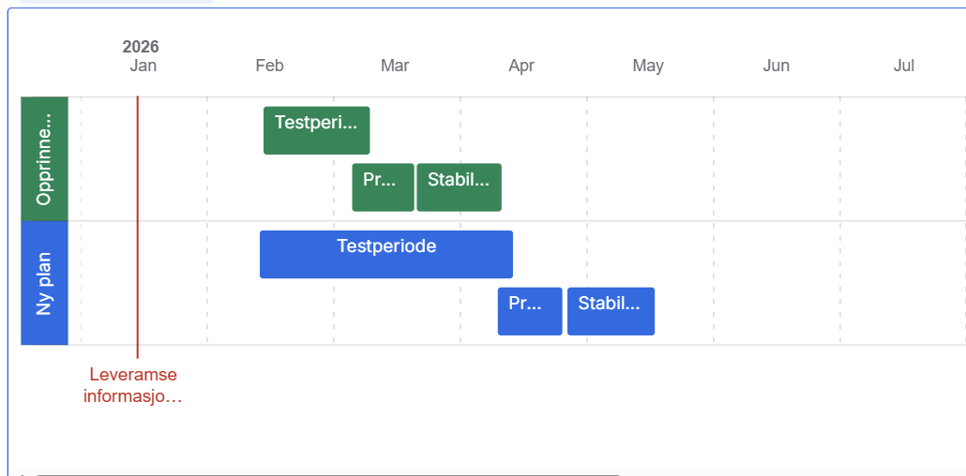
Tidslinjer

Slide 11
Vurdering og forankring
Hvordan de ulike leveransedatoene vurderes opp mot krav til testperiode
Tilstrekkelige utdanningsdata i Core 2 for testformål – Ja, begge
At det er behov for minimum 6 sammenhengende testdager + noe tid til feilretting – Ja begge
Godkjenning senest 1 uke før produksjon – mer usikkert om 10 mars vil holde
10 mars
Ende til ende test = 18.02 - 25-02 (krever løpende feilretting).
Feilretting og retest = 26.02 – 02.03.
Godkjenning og «kodefrys» = 03.03 – 10.03.
14 april
Ende til ende test= 18.02 – 27.03
Feilretting og retest 30.03 – 03.04
Godkjennting og kodefrys = 06.04 – 13.04
Notes:
Gitt forholdene over, så er vår anbefaling
Testperiode av utdanningsdomene fra 02.03 til 06.04
Produksjonssetting tirsdag 7 april (vedlikehold 7-10)

Slide 12
Nyttige lenker
Vår nettside: https://novari.no/prosjekter/informasjonsmodell-versjon-4-0
Adaptere på v4: https://novari-iks.atlassian.net/wiki/spaces/informasjonsmodellen/pages/2029584404/Adaptere+p+v.4
Utdanningsressurser i Beta: https://novari-iks.atlassian.net/wiki/spaces/informasjonsmodellen/pages/1787396100/Utdanningssressurser+over+i+Beta
NB: Gi gjerne beskjed når deres HR-adapter kjører (feilfritt) på v.4 i Beta.

Slide 13
Nytt møte 12 februar 2026

